Slide 1
La criminalización de la migración en Chile: resultado predecible del derecho penal emergencial
Fabiola Girao Monteconrado
Esta foto de Autor desconocido está bajo licencia CC BY-NC-ND

Slide 2
Datos
Encuesta CEP, 2023: la delincuencia lidera la preocupación de las personas.
Población privada de libertad en Chile: 45.769 hasta 2022 (Gendarmería).
12% de la población privada de libertad es extranjera: 5400 reclusos.
En 2012 era de 2,9%; en 2017 era de 7,2%
Según Alvaro Bellolio, el número de reclusos extranjeros representa 0,35% de la población migrante contra 0,2% de la población chilena.
Según equipo Magister USACH: entre 2012 y 2021 el número de extranjeros recluidos como imputados aumentó más que que el de nacionales:
Nacionales: de 23% pasó al 33% de la población carcelaria de nacionales
Extranjeros: de 43% pasó al 63% de población carcelaria de extranjeros

Slide 3
Política Nacional: seguridad, control de fronteras y crimen organizado
Objetivos específicos:
5.1. Robustecer las capacidades y tecnologías para el resguardo de las fronteras, particularmente de pasos no habilitados, de manera de mantener un control efectivo sobre ingresos y egresos irregulares de personas, así como mantener el control sobre el tráfico ilícito de migrantes y la trata de personas.
5.4. Perfeccionar los procedimientos que permitan aplicar con eficacia y oportunidad las sanciones administrativas que establece la Ley 21.325 de Migración y Extranjería, para las infracciones menos graves, que serán sancionadas desde amonestación hasta multa, y sobre las infracciones graves que serán
5.5 Brindar protección y asistencia a las víctimas del delito de trata de personas y las personas objeto del delito de Tráfico Ilícito de Migrantes agravado, regularizando su residencia en el país, como medida de restitución y garantía de sus derechos, según corresponda.

Slide 4
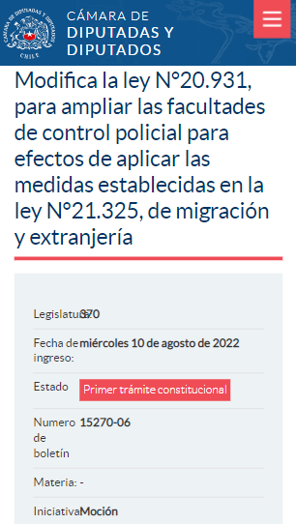
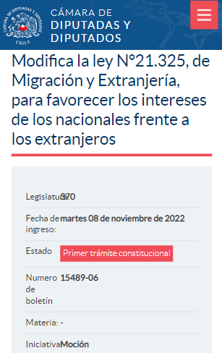
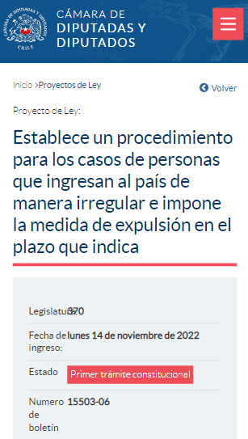
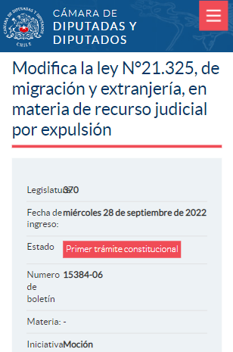
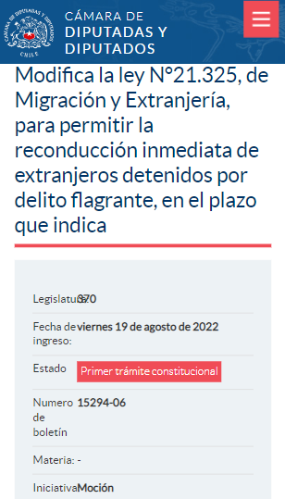

Slide 5
Proyectos de Ley en tramitación
Boletin 16012-06 de 07/06/2023: Modifica la ley N°21.325, de Migración y Extranjería, para sancionar el incumplimiento de la medida de expulsión por reingreso, en los casos que indica
Boletin 15997-06 de 06/06/2023: Modifica la ley N°21.325, de Migración y Extranjería, para tipificar y sancionar el delito de reingreso ilegal al territorito nacional
Boletín 15834-06 de 28/09/2022: Modifica la ley N°21.325, de migración y extranjería, en materia de recurso judicial por expulsión
Boletín 15294-06 de 19/08/2022: Modifica la ley N°21.325, de Migración y Extranjería, para permitir la reconducción inmediata de extranjeros detenidos por delito flagrante, en el plazo que indica
Boletín 15261-25 de 05/08/2022: Modifica la ley N°21.325, de migración y extranjería, para tipificar el delito de ingreso clandestino al territorio nacional
Boletín 15204-07 de 18/07/2022: Modifica la ley N° 21.325, de migración y extranjería, para establecer una nueva causal de expulsión de extranjeros que sean titulares de un permiso de residencia, condenados en Chile por crimen o simple delito
Boletín 15203-07 de 15/07/2022: Modifica la ley N° 21.325, de migración y extranjería, con el objeto de facultar al Presidente de la República para decretar la expulsión de los extranjeros condenados por los delitos de robo, hurto o alguno de los contenidos en la ley N° 20.000

Slide 6
Entrevistas a autores del Proyecto de ley modifica la Ley de Migración y Extranjería con el fin de favorecer los intereses de los chilenos frente a extranjeros.
“Sin embargo, indican que resulta inadecuado para los intereses de los chilenos que dicha norma, por ejemplo: (I) comprometa recursos fiscales en la satisfacción de derechos sociales de los inmigrantes “hasta el máximo de los recursos públicos disponibles”, como lo establece el artículo 3° en su inciso sexto; (II) otorgue a los inmigrantes igual acceso que los chilenos a los cupos de matrícula y a la gratuidad en materia educacional, como lo establece el artículo 17° en sus primeros incisos; (III) no exija al Presidente de la República tener en consideración el interés superior de los chilenos al momento de fijar la política nacional sobre migración; (IV) otorgue al inmigrante, en proceso de expulsión, el derecho a ser defendido por la Corporación de Asistencia Judicial, como lo establece el artículo 141°, perjudicando a los chilenos que requieren con premura de la ayuda de dicho servicio público.
En virtud de lo expuesto, la iniciativa busca corregir las falencias antedichas de la norma, que a su parecer dejan a los chilenos en desventaja respecto de los inmigrantes.”

Slide 7
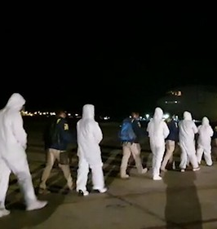
Regulación en vigencia
Resolución Exenta Nº 25.425 de 31.05.2023 (SerMig): “el proceso de Empadronamiento Biométrico para registrar e identificar a las personas extranjeras que hayan ingresado al país por paso no habilitado o eludiendo el control migratorio y se encuentren en el territorio nacional de manera irregular”.
Ley 21.567/2023: introduce el art. 12 bis para permitir la detención de la persona migrante por medio de control de identidad preventivo (ley 20.931)
Oficio 298/2023 del Fiscal Nacional “Criterio Valencia”
Esta foto de Autor desconocido está bajo licencia CC BY

Slide 8
¿Por qué la criminalización de la migración es un resultado predecible del derecho penal emergencial?
Simbiosis entre el derecho penal de emergencia y la mentalidad autoritaria potencializada por el contexto político
Instrumentalización del derecho penal para facilitar la acción de la criminalidad organizada
Respuestas predecibles desde a la irracionalidad

